Slide 1
Исследовательская работа "Чудесное превращение: из гусеницы - в бабочку"
Автор: Кузнецова Софья, ученица 3 "б" класса
МОУ «Лицей № 40» Руководители: Медведкова М.В., учитель Кузнецова А.А., мама

Slide 2
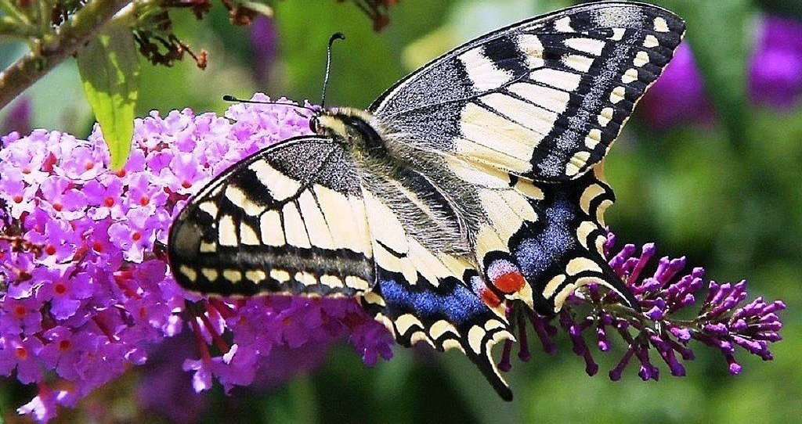
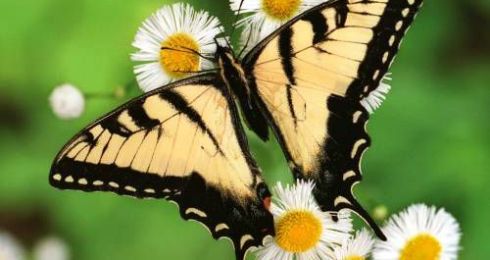
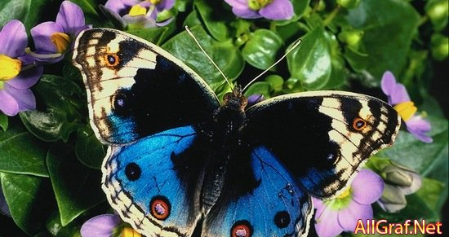
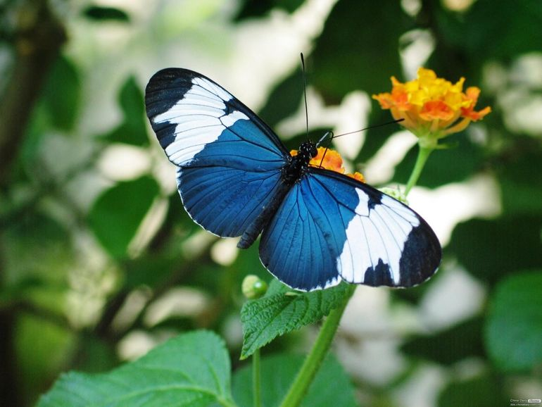
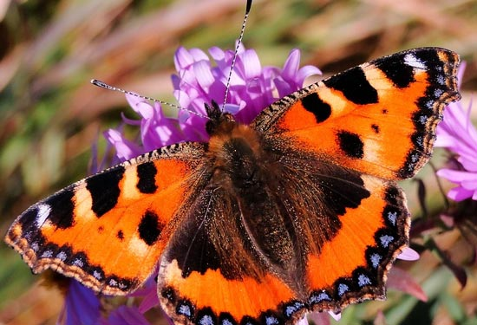

Slide 3
Цель исследования:
Попробовать вырастить бабочку из гусеницы в домашних условиях

Slide 4
Задачи исследования:
- собрать и изучить информацию о бабочках ( их строении, питании, жизненном цикле)
-выяснить особенности выращивания бабочек дома
- провести эксперимент по выращиванию бабочки из гусеницы
-определить вид бабочки, которую вырастили

Slide 5
Гипотеза:
При соблюдении определенных условий возможно вырастить бабочку из гусеницы в неволе

Slide 6
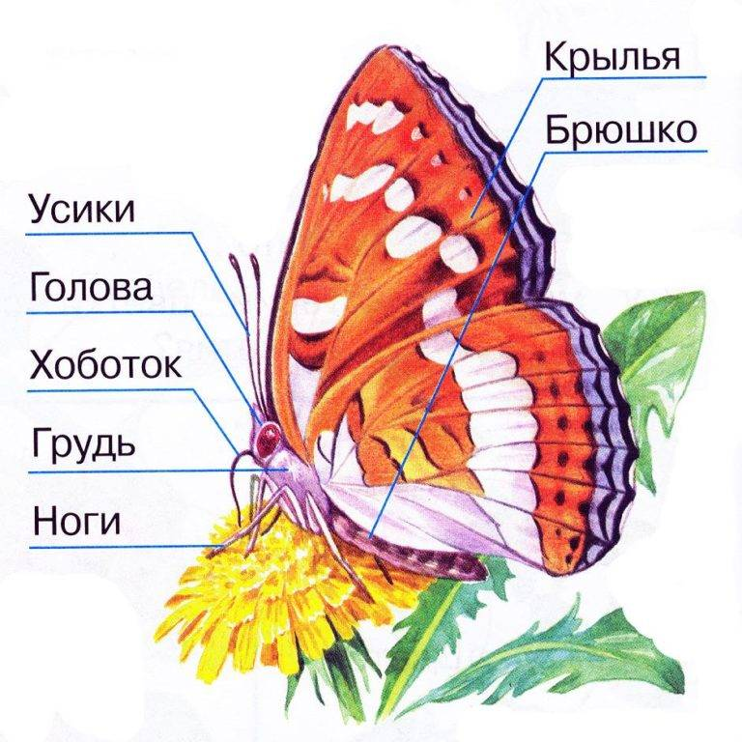
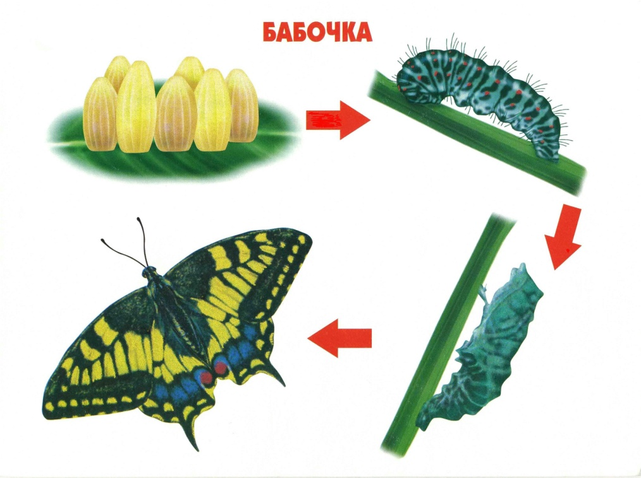

Slide 8
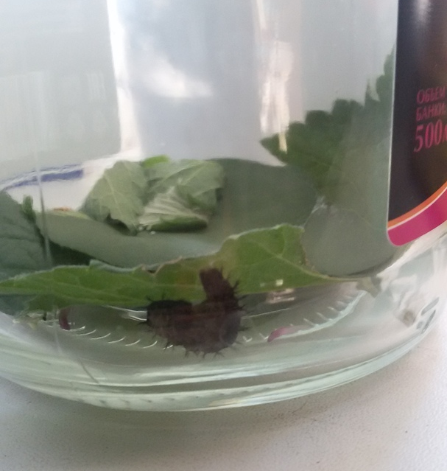
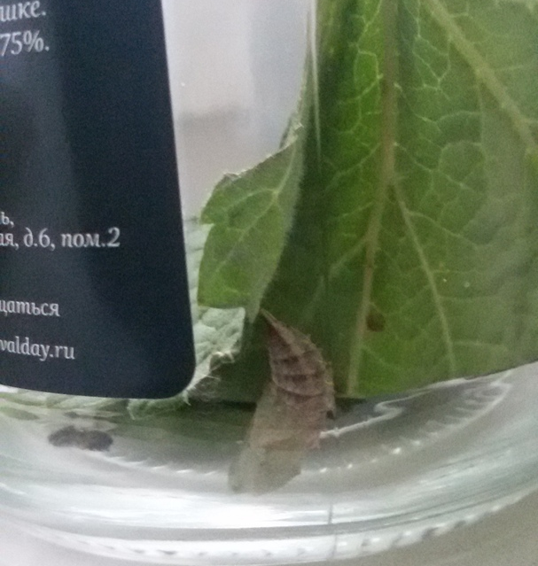
День первый.
День второй.
Куколка
Шкурка гусеницы

Slide 9
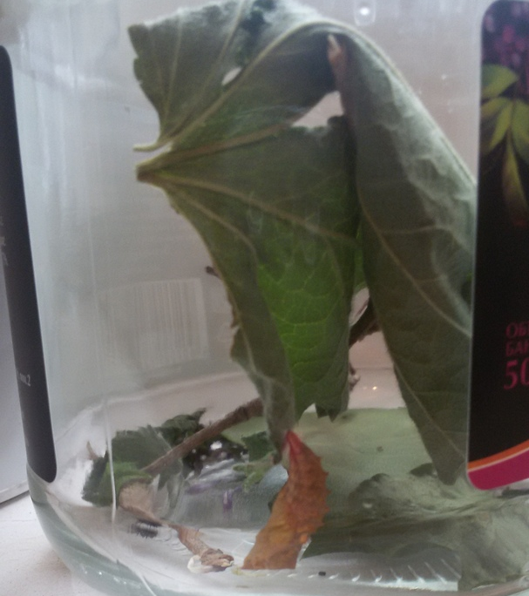
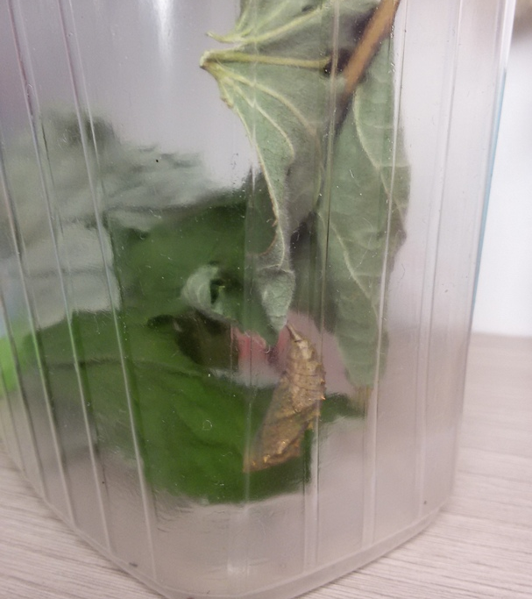
День четвертый.
День одиннадцатый.

Slide 10
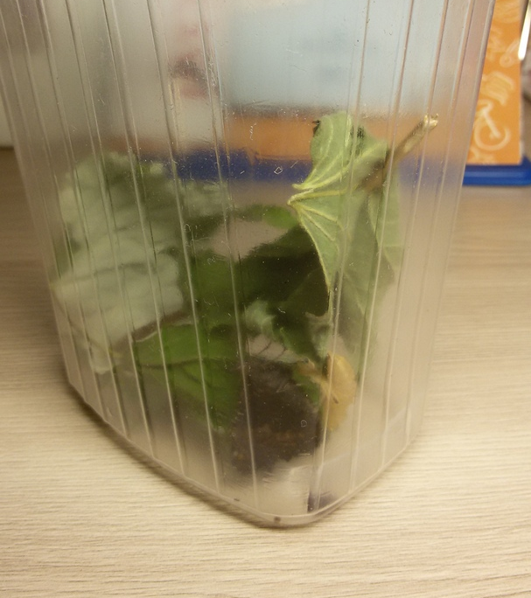
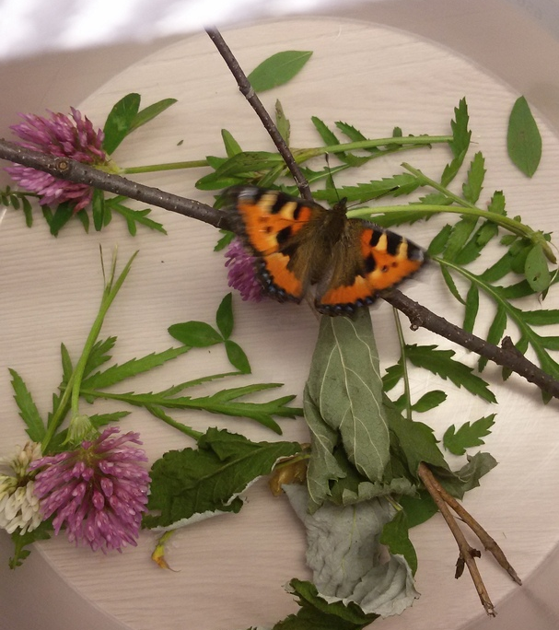
День двенадцатый.
Бабочка

Slide 11
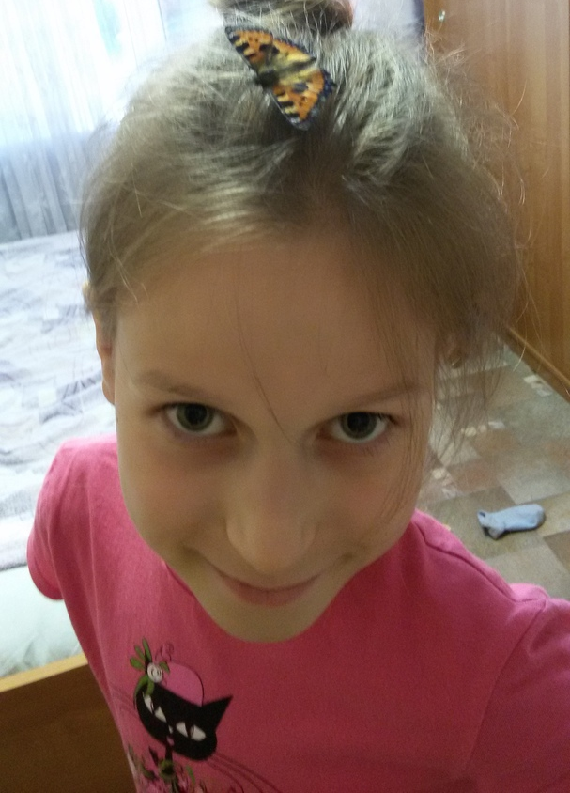

Slide 12
Список использованной литературы:
Мурзин В.С. Синий махаон. -М.: Детская литература, 1987-60с.
Мурзин В. С. Бабочки.-М.: Тропа, 1993-48 с.
Пчелы, Бабочки, Стрекозы.-М.: Махаон, 2008- 95 с.
Бабочки.-Минск.: Мет, 2003- 15 с.
http://dacha-posadka.ru/doma/kak-v-domashnih-usloviyah-vyraschivat-babochek.html
https://www.krasnouhie.ru/zhiznennyj-cikl-babochek-metamorfoz-razvitie-babochki.html
https://zveri.guru/nasekomye/babochki/chem-pitayutsya-babochki-v-prirode.html
https://biology.su/zoology/lepidoptera

Slide 13
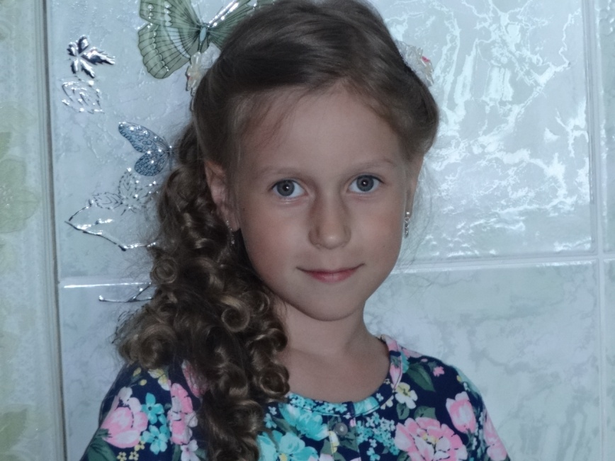
Кузнецова
Софья, 9 лет
ученица 3 "б" класса
МОУ "Лицей №40"

